Slide 1
大学物理学
静磁学习题课

Slide 2
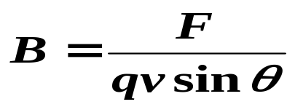
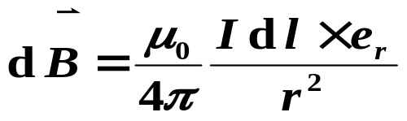
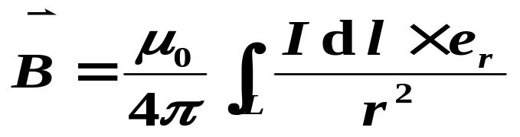
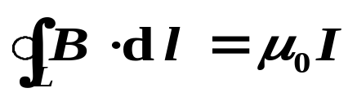
基本理论
描述静磁场的基本物理量
磁感应强度矢量
定义
方向 : 规定磁场中某点小磁针 N 极所指的方向。
计算
①利用毕萨定律及叠加原理计算
② 利用安培环路定理计算

Slide 3

两个基本定律
① 毕 — 萨定律
②场叠加原理

Slide 4
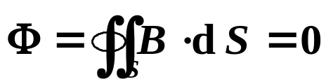
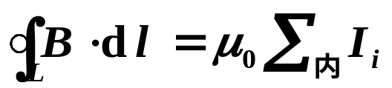
两个基本定理
高斯定理
通过磁场中任一闭合曲面的磁通量恒等于零。
安培环路定理
在稳恒电流的磁场中，磁感应强度沿任何闭合路径L的线积分( 环流 ) 等于路径 L 内所包围的电流的代数和的μ₀倍。
稳恒磁场是无源有旋场

Slide 5


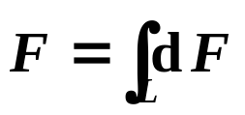




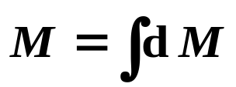
磁场对载流导体的作用
磁场运动电荷的作用
洛伦兹力
磁场载流导线的作用
安培力
磁场对载流线圈的作用
均匀磁场中
磁矩
非均匀磁场中

Slide 6
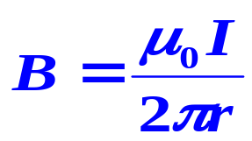
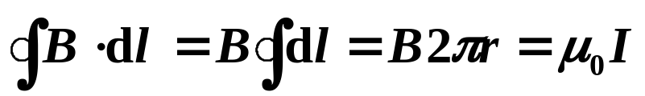




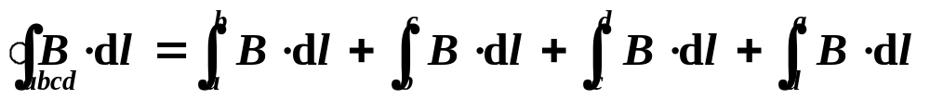
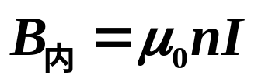

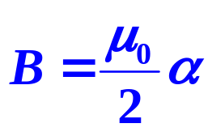
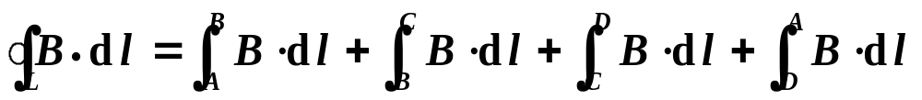
计算：应用安培环路定理求磁感应强度
常见安培环路的选取
电流分布必须具有一定的对称性
①电流分布的轴对称性
无限长载流直线
②电流分布的面对称性
无限长载流直螺线管
= 0
= 0
无限大载流平面
= 0
= 0

Slide 7
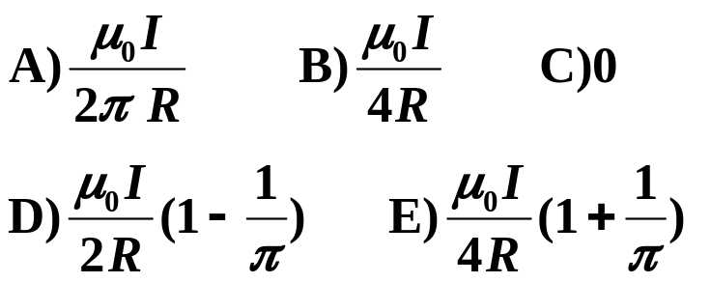


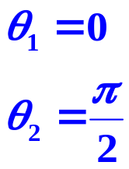

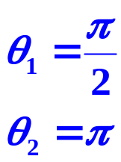

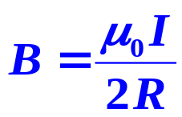
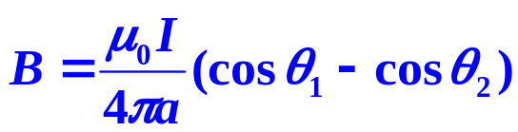
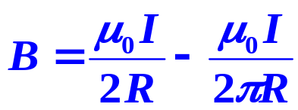
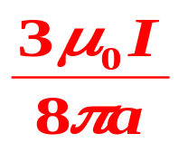


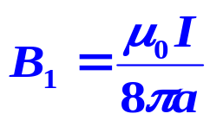
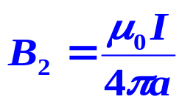
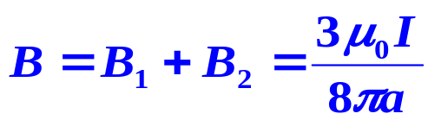


习 题
磁感应强度的计算
1、无限长直导线在P 处弯成半径为R 的圆，当通以电流 I 时，则在圆心O点的磁感应强度大小等于
√
[分析]
2、一无限长载流直导线，通有电流 I，弯成如图形状。设各线段皆在纸面内，则P 点磁感应强度B 的大小为 。
[分析]

Slide 8







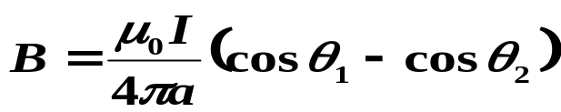


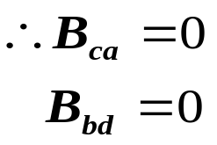

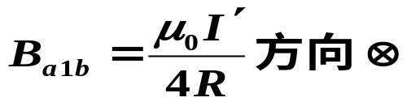
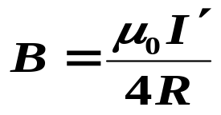
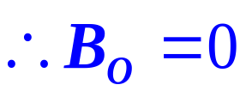
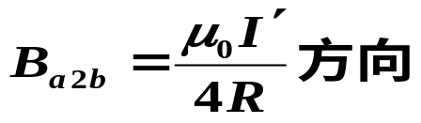

3、如图所示，电流从 a 点分两路通过对称的圆环形分路，汇合于b点．若ca、bd都沿环的径向，则在环形分路的环心处的磁感应强度
A）方向垂直环形分路所在平面且指向纸内．
B）方向垂直环形分路所在平面且指向纸外．
C）方向在环形分路所在平面，且指向b．
D）方向在环形分路所在平面内，且指向a．
E）为零．
√
[分析]
载流直导线产生的磁感应强度：
对于ca：
对于bd：
载流半圆导线产生的磁感应强度：

Slide 9

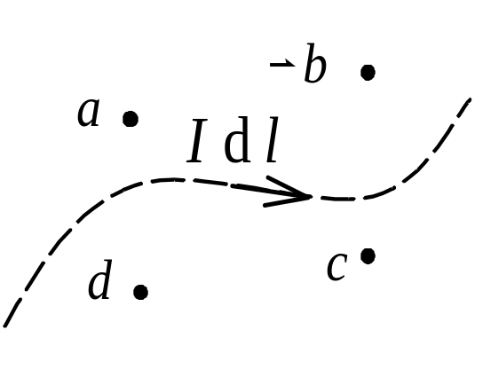
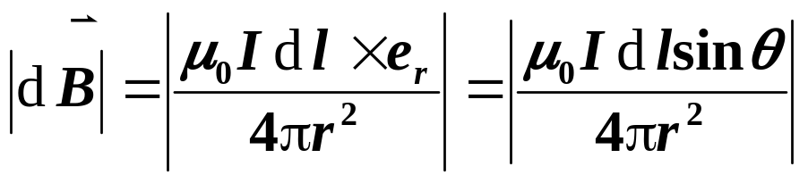


4、在图中，(1) 一个电流元的磁场是否在空间的所有点上磁感强度均不为零？为什么？(2) 电流元 在a、b、c、d 四点产生的磁感强度的方向？(设 与a、b、c、d 均在纸平面内)．
答 （1） 否，由
即电流元的磁场在它的延长线上的各点磁感强度均为零．
（2） a⊙，b⊙，c ，d ．

Slide 10



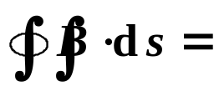

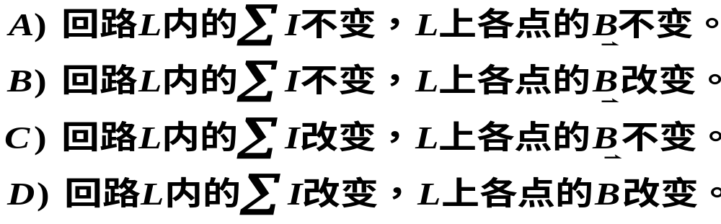
两个基本定理
5、半径为0.5cm 的无限长直圆柱形导体上，沿轴线方向均流着I = 3A 的电流。作一个半径r = 5cm，长l = 5cm 且与电流同轴的圆柱形闭合曲面S，则该曲面上的磁感应强度沿曲面的积分 。
[分析]
通过磁场中任一闭合曲面的磁通量恒等于零。
  6、取一闭合积分回路L，使三根载流导线穿过它所围成的面，现改变三根导线之间的相互间隔，但不越出积分回路，则
√
[分析]
在稳恒电流的磁场中，磁感应强度沿任何闭合路径L的线积分( 环流 ) 等于路径 L 内所包围的电流的代数和的μ₀倍。

Slide 11
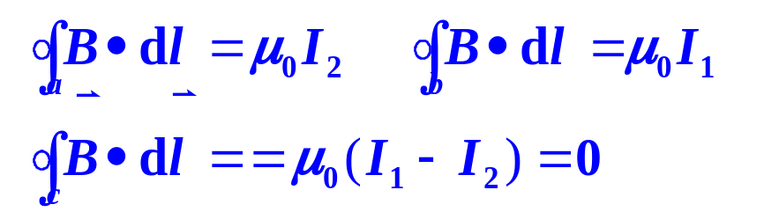
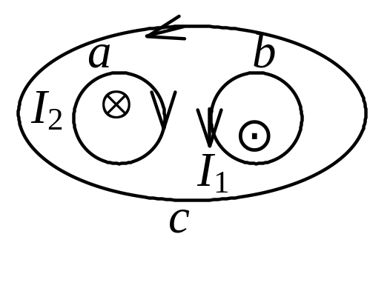
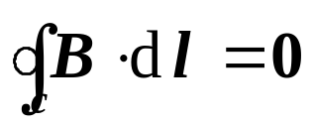

7、设图中两导线中的电流I₁，I₂均为8 A，对在它们的磁场中的三条闭合曲线a、b、c 分别写出安培环路定律等式右边电流的代数和．并说明
(1) 各条闭合曲线上，各点的磁感强度B 的量值是否相等？
(2) 在闭合曲线c上各点的B 值是否为零？为什么？
答 （1） 在每条闭合线上各点的磁感强度是不等的。
（2）
，说明的线积分为零，但不能说明在闭合曲线c上各点的 处处为零．实际上，I₁ 、I₂在曲线c上各点分别产生的磁感强度方向不同，合磁场不可能为零．

Slide 12
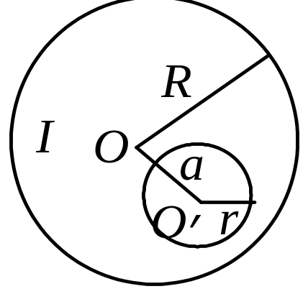
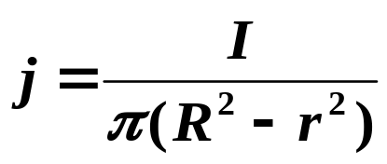
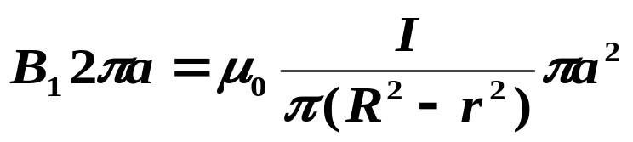
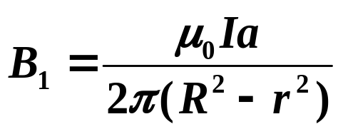
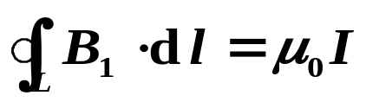
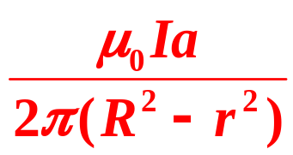


8、在半径为R 的长直金属圆柱体内部挖去一个半径为r 的长直圆柱体，两柱体轴线平行，其间距为a，今在此导体上通以电流I，电流在截面上均匀分布，则空心部分轴线上O′点的 磁感应强度的大小为 。
[分析]
采用补缺法。
金属圆柱体内的面电流密度为
在空心部分补上方向相反、面电流密度相同的的载流导体。
O′点的 磁感应强度由两部分组成。
以a为半径作安培环路，由安培环路定理，得
以r为半径作安培环路，由安培环路定理，得

Slide 13


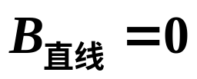

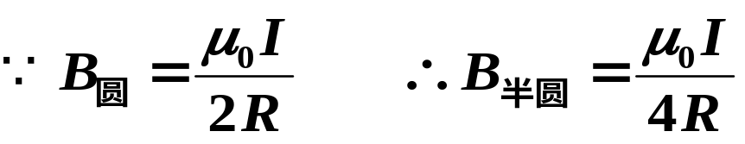

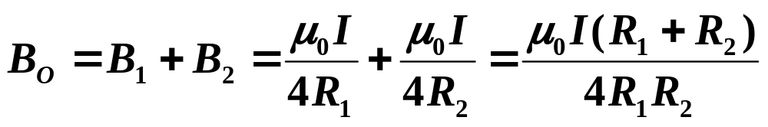
计算题
1、载有电流I 的平面闭合回路由半径为R₁及R₂（R₁ > R₂）的两个同心圆弧和两个直导线段组成。已知两个直导线段在半圆弧中心O点产生的磁感应强度均为零。若闭合回路在O点产生的磁感应强度B大于半径为R₂ 的半圆弧在O点产生的磁感应强度B ₂ 。
求 1）画出载流回路的形状。2） 求出O点的总磁感应强度 。
解 1）由已知条件 且
载流回路的图形如图。
2）
方向：

Slide 14







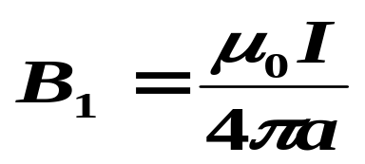



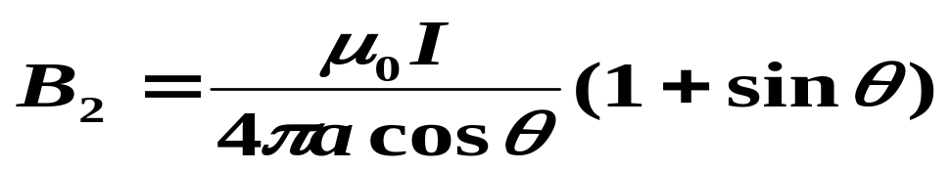

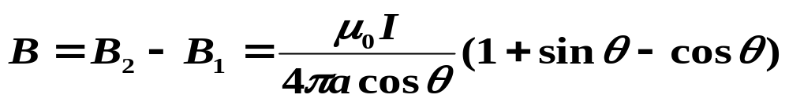
2、无限长直导线折成V形，顶角为θ，置于X-Y平面内，且一个角边与X轴重合，当导线中有电流I 时，求Y 轴上一点P（0, a）处的磁感应强度的大小。
解 将V形导线的两根半无限长导线分别标
为1和2。则导线1在P点的磁感应强度为：
方向：
导线2在P点的磁感应强度为：
方向：
P点的磁感应强度为：
方向：

Slide 15




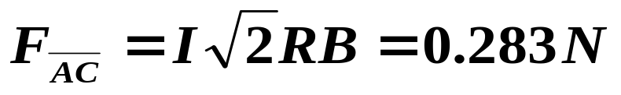





3、一线圈由半径为 0.2 m的1/4圆弧和相互垂直的二直线组成，通以电流2 A，把它放在磁感应强度为0.5 T 的均匀磁场中求：1）线圈平面与磁场垂直时，圆弧AB所受的磁力。2）线圈平面与磁场成 60°角时，线圈所受的磁力矩。
解 1） 圆弧AC 所受的磁力：均匀磁场中AC所
受的磁力与通有相同电流的直线所受的
磁力相等，故有
方向：与AC直线垂直，与OC夹角45°。
2） 磁力矩：线圈的磁矩为
线圈平面与 成60°角，则 与 成30°角
方向：力矩将驱使线圈法线转向与B平行 。

Slide 16









4、从经典观点来看，氢原子可看作是一个电子绕核作高速旋转的体系，已知电子和质子的电量为- e 和 + e，电子质量为m，氢原子的圆轨道半径为r，电子作平面轨道运动，试求电子轨道运动，试求电子轨道运动的磁矩的数值？它在圆心处所产生磁感应强度的数值为多少？
解：设电子轨道运动的速率为v，则向心力为库仑力，
设电子轨道运动所形成的圆电流为i，则

Slide 17












5、两根相互绝缘的无限长直导线1 和2 绞接于O 点，两导线间夹角为θ，通有相同的电流 I 。试求单位长度的导线所受磁力对O 点的力矩。
解：把导线 2 作为研究对象。在导线2
上任取dl , 导线1在 dl 处产生的磁
感应强度为：
电流元dl 所受到的安培力为：
力dF 对O点的力矩为:
单位长度的导线所受磁力对O 点的力矩:
方向：

